Slide 1

Plan de respuesta a emergencias
Sección 4 del manual sms

Slide 2
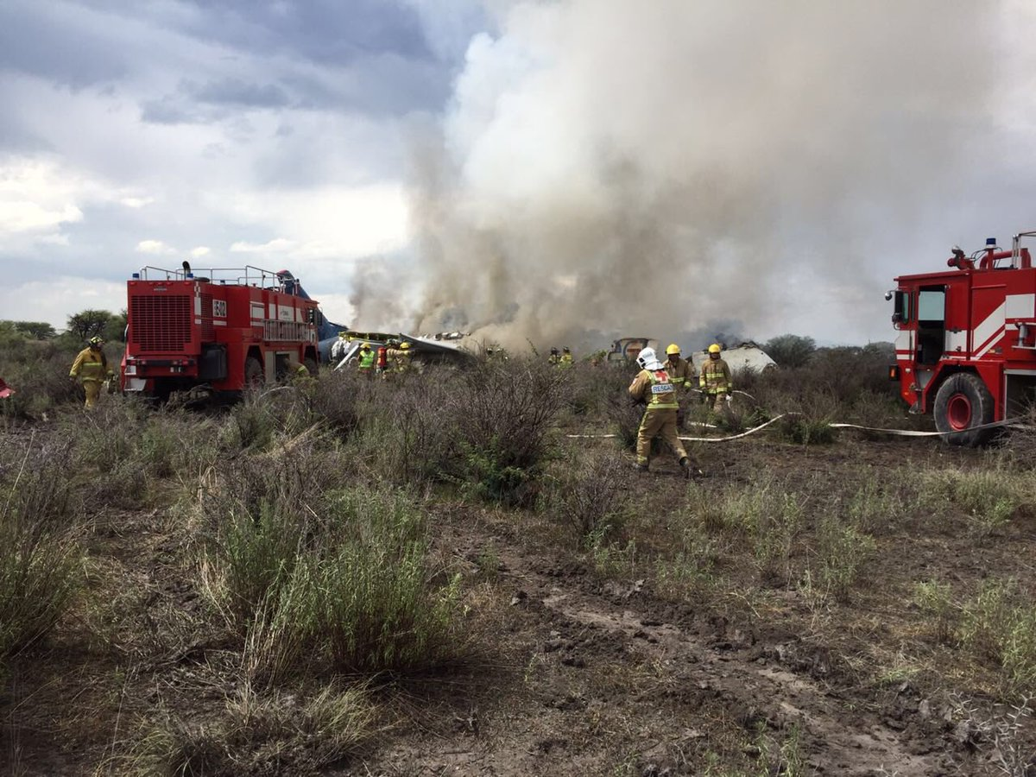
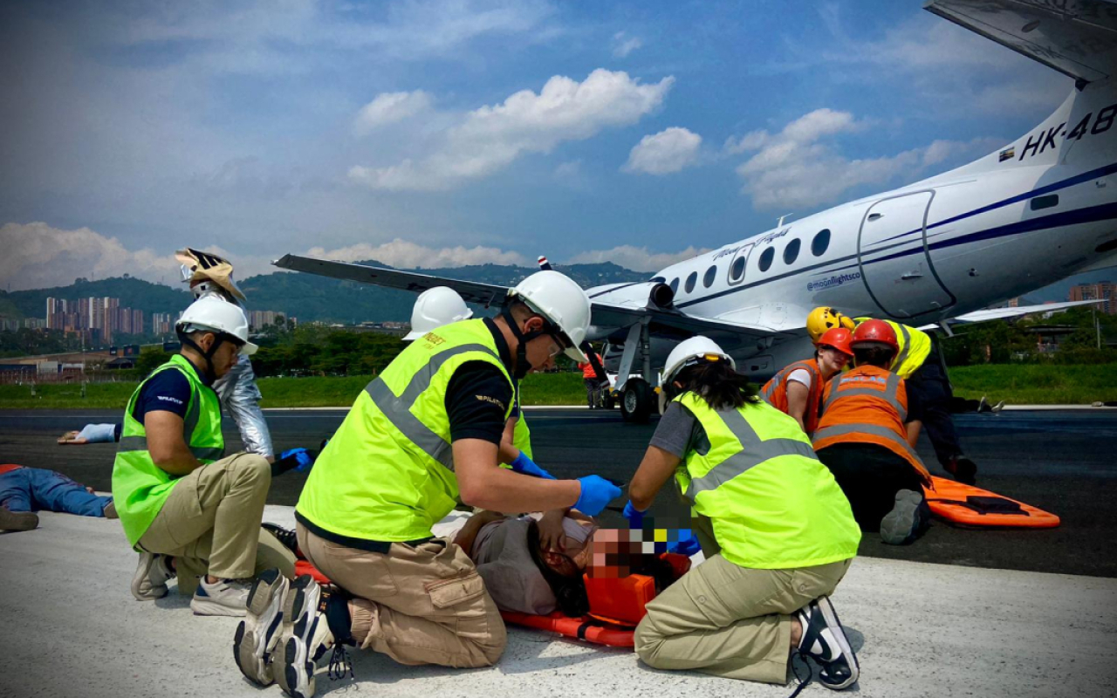

El Plan de Emergencia es la sección 4 del Manual SMS y comprende:
Las medidas coordinadas que deben aplicarse durante una emergencia que ocurra en cualquier parte de nuestro proceso.
Con el objetivo de responder en forma rápida y eficiente, de modo que permita que las víctimas afectadas por la emergencia sean inmediatamente rescatadas del área del siniestro.
Para que reciban asistencia médica por personal calificado.

Slide 3
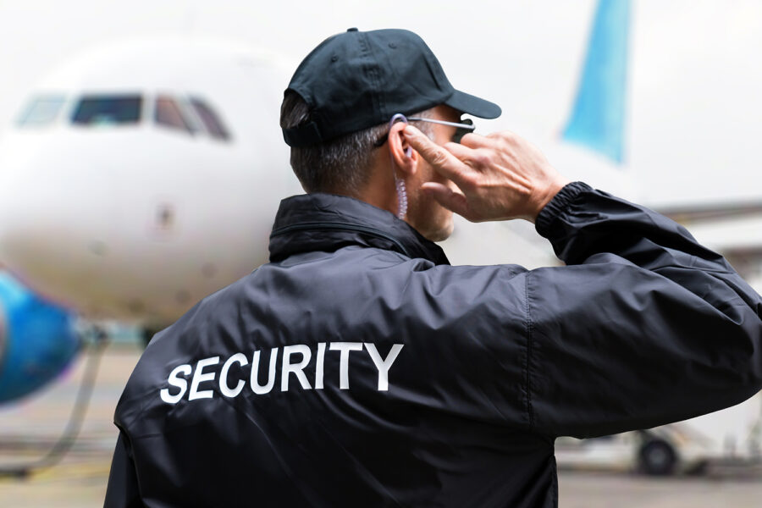
El Plan de Emergencia en la sección 4 del Manual SMS indica que:
El Gerente de Seguridad es la persona responsable de coordinar todas las actividades, esfuerzos, materiales, personal y facilidades, en coordinación constante con el Gerente General.
El Piloto al Mando de una aeronave es el encargado de dirigir todas las Operaciones de Emergencia dentro de ésta.
1. Notificar al ejecutivo responsable sobre la situación en todo momento.
2. Convocar al grupo que participará en la solución de la emergencia.
3. Solicitar toda la información necesaria a las distintas áreas que ayuden a la respuesta oportuna sobre el evento.
4. Administrar todos los recursos humanos y materiales para la respuesta a la emergencia.
5. Trasladarse al lugar del evento para recabar la mayor cantidad posible de información relevante.
6. Resguardar las evidencias que ayuden a la investigación del evento.
7. Registra fotográficamente el lugar de los hechos.
8. Proporcionar toda la información que ya se haya corroborado al vocero.
9. En caso de emergencia en el aeropuerto se integrará al Centro de Operaciones de Emergencia (COE) del aeropuerto.
10. El Piloto al Mando de la aeronave es encargado de dirigir todas las Operaciones de Emergencia dentro de ésta, en caso de que este
resulte lesionado, el copiloto toma la responsabilidad.

Slide 4
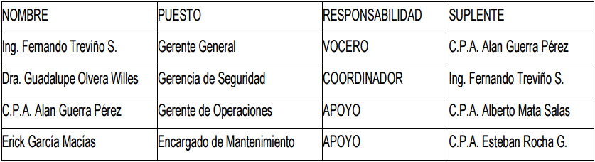

SECCIÓN 4.- PLAN DE RESPUESTA ANTE EMERGENCIAS
OBJETIVO
Describir las acciones de coordinación que se deben realizar cuando ocurra un incidente y/o accidente aéreo.
INTEGRANTES Y RESPONSABILIDADES

Slide 5
PROCEDIMIENTO PARA MANTENER LAS OPERACIONES DE MANERA SEGURA
REPORTE DE COMBUSTIBLE MÍNIMO (MINIMUM FUEL ADVISORY)
Piloto al Mando
Informa al ATC de su cantidad mínima de combustible, cuando su suministro de combustible ha alcanzado un estado donde tiene únicamente para allegar a su destino y no puede aceptar demoras.
Tiene conocimiento de que no es una situación de emergencia, pero que es solamente un aviso que indica que, si recibe una demora a su llegada, se puede convertir en emergencia.
Tiene conocimiento sobre el aviso de mínimo de combustible y que no implica una necesidad de prioridad de tráfico.
Si el remanente de combustible utilizable sugiere una necesidad de prioridad de tráfico para asegurar un aterrizaje seguro, se deberá declarar en emergencia reportando poco combustible y el remanente en minutos.
El remanente en minutos es una frase usada por pilotos o controladores, relativa al combustible remanente a bordo hasta que los motores se apaguen por falta de éste.
Cuando se transmite tal información en respuesta a alguna pregunta del controlador o a un aviso precautorio indicado por el piloto hacia el tráfico aéreo, los pilotos deben contestar la cantidad aproximada en minutos, en los cuales la aeronave puede continuar con el combustible remanente. Toda reserva de combustible debe ser incluida en el reporte efectuado, tomando en cuenta inclusive algún error de indicación de los instrumentos de combustible.

Slide 6
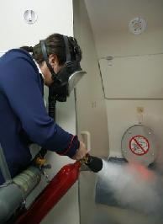
PROCEDIMIENTO PARA MANTENER LAS OPERACIONES DE MANERA SEGURA
INCIDENTES A BORDO - Fuego En Cabina.
Cuando se ha desarrollado una situación de fuego, se deberá tomar el extintor apropiado más próximo a inmediatamente atacar e l fuego. Simultáneamente atacar el fuego.
Deberá desconectarse la alimentación eléctrica de la zona afectada si esto es posible. El sistema de oxígeno de pasajeros solamente debe usarse en caso de una pérdida de presión en cabina.
Al atacar el fuego, el agente extintor deberá ser dirigido a la base de las flamas en la orilla cercana y donde nace el fuego, y después, progresivamente hacia abajo y hacia arriba.
La boquilla de descarga deberá moverse lentamente de lado a lado.
Las siguientes precauciones deberán ser observadas cuando se usen extintores:
1) El extintor de agua no deberá usarse cableado eléctrico, a menos que la fuente de alimentación esté sin energía.
2) El extintor de polvo químico seco puede reducir la visibilidad en zonas estrechas.
3) El extintor de CO2, puede causar escozor en la piel Si es necesario, solicitar que se lleven extintores de fuego portátiles adicionales al lugar en donde existe el fuego.

Slide 7
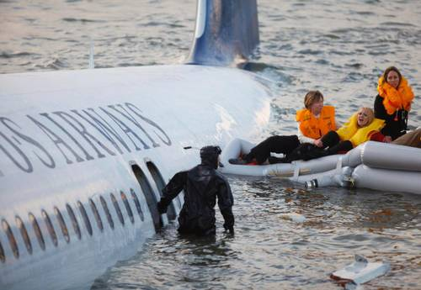
PROCEDIMIENTO PARA MANTENER LAS OPERACIONES DE MANERA SEGURA
ANUNCIOS DE EMERGENCIA PLANEADA PARA ACUATIZAJE
Acciones previas al anuncio.
1. El piloto al mando encenderá todas las luces de cabina mientras se efectúen los anuncios y se hagan las demostraciones de seguridad correspondientes.
2. El piloto al mando hará los siguientes anuncios:
Obtener la Atención de los Pasajeros:
a. Señores pasajeros, necesitamos su atención.
b. Efectuaremos un acuatizaje de emergencia. Estamos capacitados para manejar esta situación.
c. Permanezca en calma y siga las instrucciones.
POSICIONES DE LOS PASAJEROS PARA EL AMARIZAJE/ATERRIZAJE
Zapatos, Objetos Punzocortantes y/o Sueltos:
• Quítense los zapatos.
• Quítense todos los artículos con punta o filo como plumas y joyería.
• Quítense corbatas y pañoletas. Quítense los zapatos de tacón puntiagudo.
• Quítense los anteojos y guárdelos en un calcetín o en sus bolsillos.
• No ponga nada en el asiento frente a usted.
• Les recordamos que está estrictamente prohibido fumar.

Slide 8
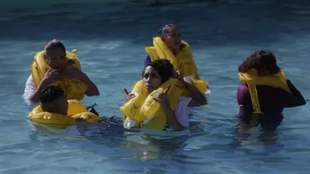
PROCEDIMIENTO PARA MANTENER LAS OPERACIONES DE MANERA SEGURA
ANUNCIOS DE EMERGENCIA PLANEADA PARA ACUATIZAJE
Ponerse los chalecos salvavidas:
- Saque la bolsa que está debajo de su asiento.
Ábrala jalando la cinta y saque el chaleco. Pase la cabeza a través de la abertura. Abroche las hebillas al frente y jale las cintas para ajustarlo a su cintura. Justo antes de salir del avión jale las placas rojas para inflarlo. Los tubos de hule sirven para inflarlo con la boca en caso necesario. No infle el chaleco dentro del avión. Si necesita ayuda espere en su lugar y lo asistiremos.
ANUNCIOS DE EMERGENCIA PLANEADA PARA ATERRIZAJE.
Obtener La Atención de Los Pasajeros:
- Señores pasajeros, necesitamos su atención.
- Efectuaremos un aterrizaje de emergencia. Estamos capacitados para manejar esta situación.
- Permanezca en calma y siga las instrucciones. Objetos punzo cortantes y/o sueltos:
- Quítense todos los artículos con punta o filo como plumas y joyería.
- Quítense corbatas y pañoletas. Quítense los zapatos de tacón puntiagudo.
- Quítense los anteojos y guárdelos en un calcetín o en sus bolsillos. Abróchese el cinturón de seguridad:
- Abróchese su cinturón de seguridad. Introduzca la punta metálica en la hebilla y póngale lo más ajustado y debajo posible. Cuando le indiquemos cinturones fuera, levante la tapa de la hebilla.

Slide 9
PROCEDIMIENTO PARA MANTENER LAS OPERACIONES DE MANERA SEGURA
Describir Posición de Impacto:
- Le daremos una señal para que adopte una posición de seguridad que será la palabra “Impacto”.
- Cuando escuche la señal, coloque ambos pies en el suelo, ponga las manos sobre el respaldo que está frente a usted con los brazos cruzados. Ponga la cabeza sobre sus brazos, si no hay asiento frente a usted o no lo alcanza agáchese, ponga la cabeza sobre sus rodillas y abrace sus piernas.
- Permanezca en esta posición hasta que el avión se detenga totalmente y siga las instrucciones de la tripulación.
Existen dos tipos de aterrizaje y acuatizaje de emergencia, los planeados y los no planeados, para ambos se han diseñado una serie de procedimientos que ayudarán a la tripulación y a los pasajeros:
- Preparación de la cabina
- Sobrevivir al impacto
- Escapar del avión
- Sobrevivir a los elementos.
Los procedimientos de emergencia en un acuatizaje son básicamente los mismos que en un aterrizaje, sin embargo, la flotación es un punto importante por considerar en una emergencia en el agua.

Slide 10
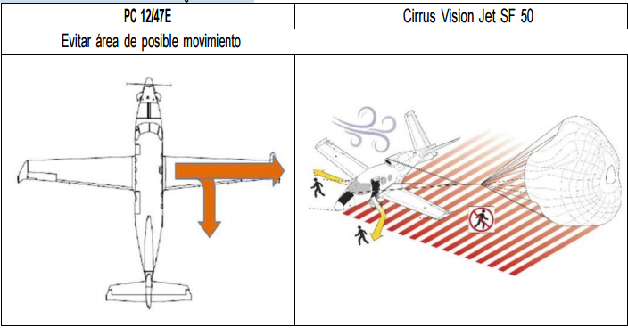
PROCEDIMIENTOS DE EVACUACIÓN
SALIDA DE EMERGENCIA PRINCIPALES
La evacuación de la aeronave se hará mediante la salida de emergencia mostrada.
La evacuación de la aeronave PC 12/47E se hará mediante la salida de emergencia mostrada.
Salidas de emergencia por la cabina de pasajeros (fuselaje)
La evacuación de la aeronave Cirrus Vision Jet SF 50 se hará mediante la salida de emergencia mostrada
Salidas de emergencia por la cabina de pasajeros (fuselaje)

Slide 11
ANUNCIOS DE EMERGENCIA PLANEADA PARA ATERRIZAJE.
EVACUACIÓN DE LA TRIPULACIÓN:
De acuerdo con las condiciones:
• Comprobar que todos hayan evacuado.
• Llevar lámpara de emergencia, megáfono, botiquín, radio transmisor de emergencia y evacuar.
• Ya fuera del avión, no reingresar de manera inmediata por ningún motivo.
Después de realizada la evacuación:
1. Alejar y reunir a los pasajeros a una distancia segura del avión.
2. Activar el radio transmisor de emergencia.
3. Prestar primeros auxilios.
4. Contar pasajeros.
5. Elaborar un reporte completo del incidente y mandarlo al Gerente de Seguridad en cuanto sea posible.
En general, el reporte debe incluir:
1. Resultado de la revisión del equipo de emergencia.
2. Narración de cada tramo del vuelo.
3. El momento en que la emergencia fue advertida.
4. Los procedimientos que siguieron para prepararse a la emergencia.
5. Narración de la evacuación.
6. Reacciones de los pasajeros

Slide 12
PROCEDIMIENTO PARA MANTENER LAS OPERACIONES O ACTIVIDADES AÉREAS DE MANERA SEGURA, O DE SER NECESARIO RESTABLECERLAS A LA NORMALIDAD TAN PRONTO COMO SEA POSIBLE.
Identificación de una Situación de Emergencia
Si una de las aeronaves de SOALA entra en una situación de emergencia, se deberá activar de inmediato el protocolo de seguridad y notificarse a las partes involucradas (tripulación, torre de control, personal de tierra, etc.).
Coordinación con Torre de Control
Informar a la torre de control sobre la emergencia para que puedan priorizar la situación y brindar apoyo necesario.
Confirmar el estado de la otra aeronave que esté en operación (próxima a despegar o aterrizar).
Medidas para Garantizar la Seguridad de la Segunda Aeronave
Evaluar el impacto de la emergencia en la operación de la segunda aeronave.
En coordinación con la torre de control, determinar si la segunda aeronave debe continuar con su operación o si es necesario retrasarla o desviarla.
Proporcionar instrucciones claras a la tripulación de la segunda aeronave para evitar interferencias con la aeronave en emergencia.
Restablecimiento de la Normalidad
Una vez resuelta la emergencia, confirmar con la torre de control que se pueden reanudar las operaciones normales.
Notificar al personal operativo sobre la resolución de la situación y cualquier ajuste necesario en los vuelos programados.
Documentar el incidente y realizar un análisis para prevenir futuras ocurrencias.

Slide 13
PROCEDIMIENTO PARA MANTENER LAS OPERACIONES O ACTIVIDADES AÉREAS DE MANERA SEGURA, O DE SER NECESARIO RESTABLECERLAS A LA NORMALIDAD TAN PRONTO COMO SEA POSIBLE.
Responsabilidades
Pilotos: Seguir los protocolos de emergencia y comunicarse con la torre de control.
Torre de control: Coordinar la operación de ambas aeronaves para evitar riesgos.
Personal de tierra: Apoyar en la gestión de la emergencia y en la reanudación de las operaciones.
Gerencia de SOALA: Evaluar el incidente y proponer mejoras a los procedimientos de seguridad.
Revisión y Actualización del Procedimiento
Este procedimiento deberá revisarse y actualizarse según la experiencia operativa y cambios en la normativa vigente.

Slide 14
SIMULACROS DE EMERGENCIA
Se elabora un simulacro anualmente durante el mes de noviembre alternando uno de gabinete y uno de escala real (definición en glosario). El personal debe conocer su rol de responsabilidad que tiene asignado en caso de una emergencia acorde con el PRE (Plan de Respuesta a Emergencia) de manual SMS.
La Gerencia de Seguridad convoca al personal por medio de email a realizar el simulacro en las instalaciones del Hangar, se convoca a todo el personal y dependiendo se si se genera alguna operación se procede a realizar el simulacro con el personal presente.
El tema del simulacro se basará en peligros recientes observados en nuestra operación, o en accidentes de la industria que se hayan presentado para empresas similares a SOALA.
El formato a utilizar considera los puntos necesarios y se encuentra disponible en la biblioteca SMS de nuestra página web. Ver Anexo 9.
Concluido el simulacro, se lleva a cabo retroalimentación con el equipo para así detectar las áreas de oportunidad y de ser necesario generar una acción correctiva ante fallas detectadas. El tiempo límite para la atención de las áreas de oportunidad son tres meses.
Durante cualquier emergencia que requiera presencia e intervención de autoridades o dependencia, se puede consultar el directorio de estas en el Apéndice 1 de este Manual SMS.

